Slide 1

计算机组成原理
2016年秋季学期
主讲人：傅游 博士，教授

Slide 2
Principles of Computer
Organization
2016 Autumn
Director：FU ,You Dr. Prof.

Slide 3
课程内容
第１章 计算机系统概论
第２章 计算机的发展及应用
第３章 系统总线
第４章 存储器
第５章 输入输出系统
第６章 计算机的运算方法
第７章 指令系统
第８章 CPU 的结构和功能
第９章 控制单元的功能
第10章 控制单元的设计

Slide 4
第九章 控制单元的功能

Slide 5
本章内容和组织
详细介绍控制单元如何控制计算机的所有部件有序的完成各种操作，体会控制单元在机器运行中所起到的核心作用
9.1 操作命令的分析
9.2 控制单元的功能

Slide 6
9.1 微操作命令的分析
在执行程序过程中，控制单元要发出各种
微操作指令，不同的指令对应不同的命令
完成一条指令分 4 个工作周期
取指周期
间址周期(取操作数)
执行周期
中断周期

Slide 7
9.1 微操作命令的分析
地址总线
数据总线
控制总线
9.1.1 取指周期
PC MAR 地址线
CPU
1 R(向主存发读命令，启动主存)
PC
MAR
存储器
DB
M ( MAR ) MDR
CU
+1
MDR IR
IR
MDR
OP（IR） CU（译码）
( PC ) + 1 PC

Slide 8
9.1
9.1.2 间址周期
地址总线
控制总线
数据总线
CPU
指令形式地址 MAR
MAR
存储器
Ad ( IR ) MAR
CU
1 R(向主存发读命令，启动主存)
M ( MAR ) MDR
IR
MDR
MDR Ad ( IR ) (有效地址送至指令寄存器的 地址字段)

Slide 9
9.1
9.1.3 执行周期(取操作数的有效地址)
1. 非访存指令
2. 访存指令
3. 转移类指令

Slide 10
9.1
9.1.3 执行周期
1. 非访存指令：累加器中进行
(1) CLA 清ACC
0 ACC
(2) COM 取反
ACC ACC
(3) SHR 算术右移
L(ACC) R(ACC), ACC₀ ACC₀
(4) CSL 循环左移
R(ACC) L(ACC), ACC₀ ACC_{n}
(5) STP 停机指令
0 G（运行标志触发器）

Slide 11
9.1
9.1.3 执行周期
2. 访存指令
(1) 加法指令
ADD X
具体过程：
Ad(IR) MAR
1 R（向主存发读命令）
M(MAR) MDR
(ACC) + (MDR) ACC

Slide 12
9.1
9.1.3 执行周期
2. 访存指令
(2) 存数指令
STA X
具体过程：
Ad(IR) MAR
1 W（向主存发写命令）
ACC MDR
MDR M(MAR)

Slide 13
9.1
9.1.3 执行周期
2. 访存指令
LDA X
(3) 取数指令
具体过程：
Ad ( IR ) MAR
1 R （向主存发读命令）
M ( MAR ) MDR
MDR ACC

Slide 14
9.1
9.1.3 执行周期
3. 转移类指令：不访问存储器
(1) 无条件转
JMP X
Ad ( IR ) PC
(2) 条件转移
BAN X
（负则转，累加器最高位为0，即A₀ =0）
A₀ •Ad ( IR ) + A₀ ( PC ) PC

Slide 15
9.1
9.1.3 执行周期
4. 三类指令的指令周期
非访存 指令周期
取指周期
执行周期
直接访存 指令周期
取指周期
执行周期
间接访存 指令周期
取指周期
间址周期
执行周期
转移 指令周期
取指周期
执行周期
间接转移 指令周期
取指周期
间址周期
执行周期

Slide 16
9.1
9.1.4 中断周期：所有操作在控制单元发出的控制
信号（微操作命令）控制下完成
程序断点存入 “ 0 ” 地址
程序断点 进栈
0 MAR
( SP ) 1 MAR
1 W
1 W
PC MDR
PC MDR
MDR M ( MAR )
MDR M ( MAR )
向量地址 PC
向量地址 PC
中断识别程序入口地址 M PC
0 EINT（置“0”,关中断）
0 EINT（置“0”）

Slide 17
9.2 控制单元的功能
9.2.1 控制单元的外特性
指令寄存器
系统总线
CPU 内部的控制信号
标志
控制单元
CU
…
到系统总线的控制信号
时钟
来自系统总线的控制信号

Slide 18
9.2 控制单元的功能
9.2.1 控制单元的外特性
指令寄存器
系统总线
CPU 内部的控制信号
标志
…
控制单元
CU
到系统总线的控制信号
时钟
来自系统总线的控制信号

Slide 19
9.2
9.2.1 控制单元的外特性
1. 输入信号
(1) 时钟
(2) 指令寄存器
OP ( IR ) CU
指令寄存器
(3) 标志
系统总线
(4) 外来信号
CPU 内部的控制信号
标志
…
控制单元
CU
到系统总线的控制信号
时钟
来自系统总线的控制信号

Slide 20
9.2
1. 输入信号
(1) 时钟
CU 受时钟控制
一个时钟脉冲
发一个操作命令或一组需同时执行的操作命令
(2) 指令寄存器
OP ( IR ) CU
控制信号 与操作码有关，操作码与时钟配合产生不同的控制信号
(3) 标志： 控制单元依赖CPU当前所处的状态产生控制信号
CU 受标志控制
(4) 外来信号：来自系统总线的信号
如
INTR 中断请求
HRQ 总线请求

Slide 21
9.2
2. 输出信号
(1) CPU 内的各种控制信号：用于寄存器之间的传送和控制ALU操作
R_{i} R_{j}
(PC) + 1 PC
指令寄存器
……
系统总线
ALU ＋、－、与、或
CPU 内部的控制信号
标志
…
(2) 送至控制总线的信号
控制单元
CU
到系统总线的控制信号
时钟
MREQ
访存控制信号
来自系统总线的控制信号
IO/M
访 IO/ 存储器的控制信号
RD
读命令
WR
写命令
INTA
中断响应信号
HLDA
总线响应信号

Slide 22
9.2
9.2.2 控制信号举例
1. 不采用 CPU 内部总线的方式
C₂
以 ADD @ X 为例
M D R
M D R
取指周期
AC
C₃
PC
PC
PC
IR
PC
IR
PC
C₀
ALU
控制
信号
C₁
C₄
…
M A R
M A R
CU
CU
…
标志
时钟
…
控制信号

Slide 23
9.2
9.2.2 控制信号举例
1. 不采用 CPU 内部总线的方式
C₂
ADD @ X 间址周期
M D R
M D R
M D R
AC
C₅
IR
C₃
PC
IR
ALU
控制
信号
C₁
…
M A R
M A R
CU
…
标志
时钟
…
控制信号

Slide 24
9.2
9.2.2 控制信号举例
1. 不采用 CPU 内部总线的方式
C₂
ADD @ X 执行周期
M D R
M D R
M D R
AC
AC
C₅
PC
IR
C₆
C₈
C₇
控制
信号
ALU
控制
信号
ALU
…
C₁
…
M A R
M A R
CU
…
标志
时钟
…
控制信号

Slide 25
9.2
2. 采用 CPU 内部总线方式
控制信号
…
时钟
CU
CU
CU
(1) ADD @ X 取指周期
IR_{i}
IR
IR
IR
PC
MAR
地址线
PC_{O}
MAR_{i}
PC
PC
PC
PC
PC
PC_{O}
CPU
内
部
总
线
CU 发读命令 1 R
地址线
MAR
MAR_{i}
MAR
数据线
MDR
数据线
MDR
MDR
MDR
MDR_{O}
MDR
IR
MDR_{O}
IR_{i}
AC
OP（IR）
CU
Y
（PC）+ 1 PC
控制信号
ALU
…
Z

Slide 26
控制信号
9.2
…
时钟
CU
(2) ADD @ X 间址周期
CU
IR_{i}
形式地址 MAR
IR
IR
MDR
MAR
地址线
PC
MDR_{O}
MAR_{i}
CPU
内
部
总
线
1 R
地址线
MAR_{i}
MAR
MAR
数据线
MDR
数据线
MDR
MDR
MDR
MDR
MDR_{O}
MDR_{O}
MDR_{O}
MDR_{O}
MDR_{O}
MDR
IR
AC
MDR_{O}
IR_{i}
Y
有效地址 Ad（IR）
控制信号
…
ALU
Z

Slide 27
控制信号
9.2
(3) ADD @ X 执行周期
…
时钟
CU
CU
MDR
MAR
地址线
MDR_{O}
MAR_{i}
IR
1 R
PC
CPU
内
部
总
线
数据线
MDR
MAR_{i}
地址线
MAR
MAR
MDR
Y
ALU
MDR_{O}
Y_{i}
数据线
MDR
MDR
MDR
MDR
MDR_{O}
MDR_{O}
MDR_{O}
MDR_{O}
MDR_{O}
MDR_{O}
MDR_{O}
AC
ALU
AC_{i}
AC
AC
AC
AC
AC
AC
AC_{O}
ALU_{i}
AC
AC_{O}
Y_{i}
（AC）+（Y）
Z
Y
Y
控制信号
ALU
ALU_{i}
ALU
Z
AC
…
ALU
Z_{O}
AC_{i}
Z
Z_{O}
Z
Z

Slide 28
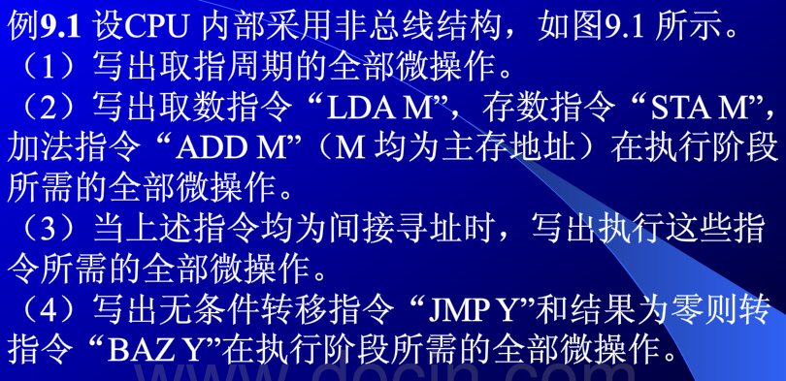

Slide 29


Slide 30
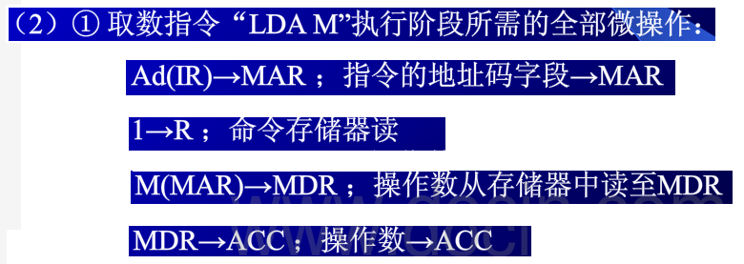
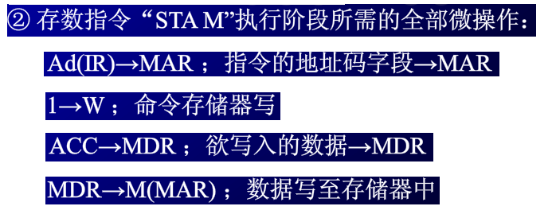

Slide 31


Slide 32
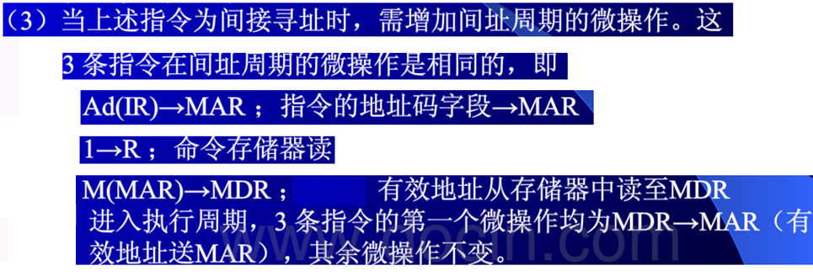

Slide 33
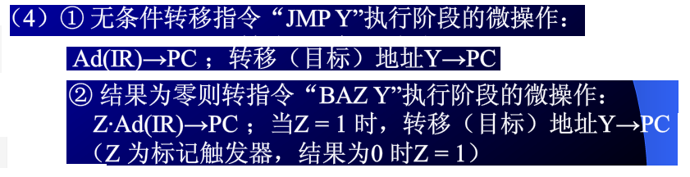

Slide 34
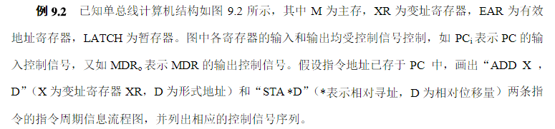
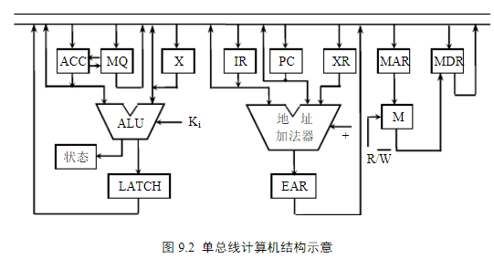

Slide 35
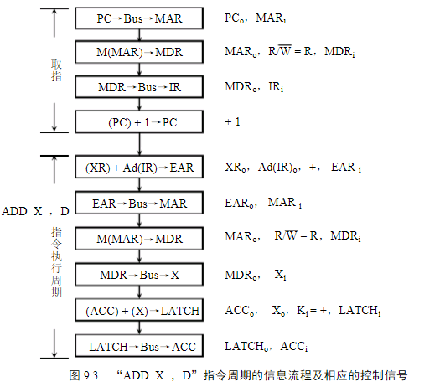

Slide 36
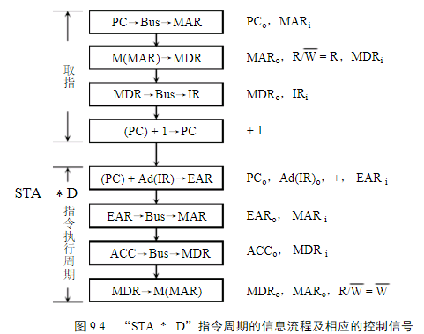

Slide 37
9.2
9.2.3 多级时序系统
1. 机器周期
2. 时钟周期（节拍、状态）
3. 多级时序系统
4. 机器速度与机器主频的关系

Slide 38
9.2
9.2.3 多级时序系统
1. 机器周期
(1) 机器周期的概念
所有指令执行过程中的一个基准时间
取决于指令的功能和器件的速度
(2) 确定机器周期需考虑的因素
每条指令的执行 步骤
每一步骤 所需的 时间

Slide 39
9.2
9.2.3 多级时序系统
1. 机器周期
(3) 基准时间的确定
以完成 最复杂 指令功能的时间 为准
以 访问一次存储器 的时间 为基准
若指令字长 = 存储字长
取指周期 = 机器周期

Slide 40
9.2
2. 时钟周期（节拍、状态）
一个机器周期内可完成若干个微操作
每个微操作需一定的时间，用时钟信号来控制产生每一个微操作指令
时钟是计算机的心脏，由晶体振荡器发出的脉冲信号经整形/倍频/分频后产生
时钟信号的频率就是CPU主频

Slide 41
9.2
2. 时钟周期（节拍、状态）
时钟信号控制节拍发生器发生节拍，每个节拍
的宽度正好对应一个时钟周期
将一个机器周期分成若干个时间相等的
时间段（节拍、状态、时钟周期）
时钟周期是控制计算机操作的最小单位时间
用时钟周期控制产生一个或几个微操作命令

Slide 42
9.2
2. 时钟周期（节拍、状态）
时钟周期
CLK
T₀
T₁
T₂
T₃
T₀
T₁
T₂
T₃
T₀
T₁
T₂
T₃
机器周期
机器周期

Slide 43
9.2
3. 多级时序系统
机器周期、节拍（状态）组成多级时序系统
一个指令周期包含若干个机器周期
一个机器周期包含若干个时钟周期
每个指令周期内的机器周期数可以不等
每个机器周期内的节拍数也可以不同

Slide 44
9.2
3. 多级时序系统：机器周期、节拍（状态）组成了多级时序系统
CLK
节拍
(状态)
T₀
T₁
T₂
T₃
T₀
T₁
T₂
T₃
T₀
T₁
T₂
T₃
机器周期
机器周期
机器周期
（取指令）
（取有效地址）
（执行指令）
指令周期
定长的机器周期
节拍
(状态)
T₀
T₁
T₂
T₃
T₀
T₁
T₂
机器周期
机器周期
不定长的机器周期
（取指令）
（执行指令）
指令周期

Slide 45
9.2
4. 机器速度与机器主频的关系
机器的 主频 f 越快 机器的 速度也越快
在机器周期所含时钟周期数 相同 的前提下，
两机 平均指令执行速度之比 等于 两机主频之比
MIPS₁
f₁
=
MIPS₂
f₂
机器速度 不仅与 主频有关 ，还与机器周期中所含
含的时钟周期（主频的倒数）数 以及指令周期中
所含的 机器周期数有关

Slide 46
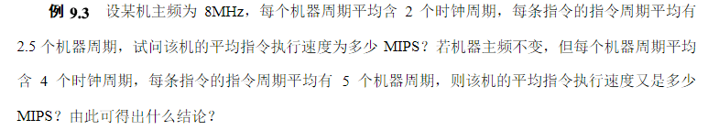
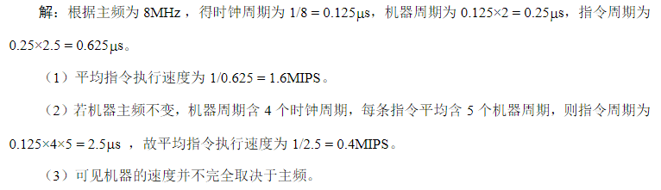

Slide 47
9.2
9.2.4 控制方式
产生不同微操作命令序列所用的时序控制方式
1. 同步控制方式
2. 异步控制方式
3. 联合控制方式
4. 人工控制方式

Slide 48
9.2
9.2.4 控制方式
1. 同步控制方式
任何一条指令或指令中任何一个微操作的执行都事先确定，且任一微操作均由 统一基准时标 的时序信号控制
CLK
T₀
T₁
T₂
T₃
T₀
T₁
T₂
T₃
T₀
T₁
T₂
T₃
机器周期
机器周期
机器周期
（取指令）
（取有效地址）
（执行指令）
指令周期

Slide 49
9.2
9.2.4 控制方式
同步控制方式：提高CPU的效率
(1) 采用 定长 的机器周期
(2) 采用不定长的机器周期
(3) 采用中央控制和局部控制相结合的方法

Slide 50
9.2
9.2.4 控制方式
1. 同步控制方式
(1) 采用 定长 的机器周期
以最长的微操作序列和最繁的微操作作为标准
机器周期内 节拍数相同
缺点：对于短指令来说，会造成时间上的浪费

Slide 51
9.2
(2) 采用不定长的机器周期
机器周期内 节拍数不等
节拍
(状态)
T₀
T₁
T₂
T₃
T₀
T₁
T₂
机器周期
机器周期
（取指令）
（执行指令）
指令周期
T₀
T₁
T₂
T₃
T₀
T₁
T₂
T₃
T
T
延长
机器周期
机器周期
（取指令）
（执行指令）

Slide 52
9.2
(3) 采用中央控制和局部控制相结合的方法
思想：将机器的大部分指令安排在统一的、较短的机器周期内完成，称为中央控制
而将少数操作复杂的指令中的某些操作（乘除和浮点运算）采用局部控制方式完成

Slide 53
9.2
(3) 采用中央控制和局部控制相结合的方法
取指周期
执行周期
T₀
T₁
T₂
T₃
机器周期
指令周期
T₀
T₁
T₂
T₃
T₀
T₁
T₂
T₃
T₀
T₁
中央控制节拍
中央控制节拍
T*
T*
…
T*
局部控制的节拍宽度与
中央控制的节拍宽度一致
局部控制节拍
将局部控制节拍作为机器节拍的延续，插入到中央控制的执行周期内，保证了局部控制和全局控制的同步

Slide 54
9.2
2. 异步控制方式
无基准时标信号
无固定的周期节拍和严格的时钟同步
采用 应答方式:微操作的时序由专门的应答线路控制
CU发出执行某一微操作的控制信号后，等待执行部件完成操作后发回应答信号，再开始新的微操作，CPU没有空闲状态
缺点：结构比同步控制方式复杂

Slide 55
9.2
3. 联合控制方式
同步与异步相结合
对各种不同的微操作大部分统一、小部分区别对待
如：每条指令都有的取指令操作，采用同步方式控制
而对时间难以确定的微操作采用异步控制

Slide 56
9.2
4. 人工控制方式
为了调机和软件开发的需要，设置一些开关或按键，进行人工控制
(1) Reset
(2) 连续 和 单条 指令执行转换开关
(3) 符合停机开关：开关指示存储器的位置，程序运行到与开关指示的地址相符时，机器停止运行

Slide 57
9.2.5 多级时序系统实例分析
9.2
1. 8085 的组成
INTA
INTR
SID
SOD
中断控制
I/O控制
8位内部数据总线
AC(8)
TR(8)
FR(5)
IR(8)
B（8）
C（8）
D（8）
E（8）
指令译码
和
机器周期
编码
H（8）
L（8）
ALU
SP（16）
PC（16）
IDAL（16）
定时和控制
时钟
控制
状态
DMA
复位
ABR(8)
ADBR(8)
CLK
A₁₅~A₈
AD₇~AD₀
Ready
RD
WR
ALE
IO/M
HLDA
Reset out

Slide 58
9.2
2. 8085 的外部引脚
X₁
1
40
V_{CC}
X₂
2
39
HOLD
(1) 地址和数据信号
Reset out
3
38
HLDA
SOD
4
37
CLK(out)
A₁₅~A₈ AD₇~AD₀
SID
5
36
Rsest in
Trap
6
35
Ready
SID SOD
RST7.5
7
34
IO/M
RST6.5
8
33
S₁
(2) 定时和控制信号
RST5.5
9
32
RD
INTR
10
31
WR
入 X₁ X₂
INTA
11
30
ALE
AD₀
12
29
S₀
出 CLK ALE S₀ S₁
IO/M RD WR
AD₁
13
28
A₁₅
AD₂
14
27
A₁₄
AD₃
15
26
A₁₃
(3) 存储器和 I/O 初始化
AD₄
16
25
A₁₂
AD₅
17
24
A₁₁
AD₆
18
23
A₁₀
入 HOLD Ready
AD₇
19
22
A₉
出 HLDA
V_{SS}
20
21
A₈

Slide 59
9.2
X₁
1
40
V_{CC}
(4) 与中断有关的信号
X₂
2
39
HOLD
Reset out
3
38
HLDA
入 INTR
SOD
4
37
CLK(out)
SID
5
36
Rsest in
出 INTA
Trap
6
35
Ready
RST7.5
7
34
IO/M
Trap 重新启动中断
RST6.5
8
33
S₁
RST5.5
9
32
RD
(5) CPU 初始化
INTR
10
31
WR
INTA
11
30
ALE
入 Reset in
AD₀
12
29
S₀
出 Reset out
AD₁
13
28
A₁₅
AD₂
14
27
A₁₄
(6) 电源和地
AD₃
15
26
A₁₃
AD₄
16
25
A₁₂
V_{CC} +5 V
AD₅
17
24
A₁₁
AD₆
18
23
A₁₀
V_{SS} 地
AD₇
19
22
A₉
V_{SS}
20
21
A₈

Slide 60
3. 机器周期和节拍（状态）与控制信号的关系
9.2
M_{1（取指令操作码）}
M_{2（取被选设备的地址）}
M_{3（AC的内容写入设备）}
一条输出指令（将AC的内容写入到所选择的的设备中）执行时序图
T₁
T₂
T₃
T₄
T₁
T₂
T₃
T₁
T₂
T₃
3MH_{Z}
CLK
A₁₅~A₈
PC_{H}
PC_{H}
IO PORT
AD₇~AD₀
PC_{L}
Instr
PC_{L}
byte
IO
PORT
ACC
ALE
RD
WR
IO/M
PC out
PC+1
Ins IR
X
PC out
PC+1
By Z
Z out
A
Port

Slide 61
小结
以一条输出指令（I/O 写）为例
机器周期 M₁ 取指令操作码
机器周期 M₂ 取设备地址
机器周期 M₃ 执行 ACC 的内容写入设备
每个 控制 信号在 指定机器周期 的
指定节拍 T 时刻 发出

Slide 62
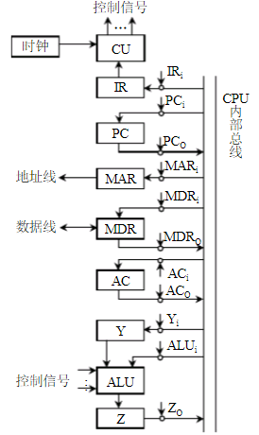
例9.4 设CPU内部采用总线连接方式，如下图所示。
(1）写出完成“LDA X”，“STA X”，“ADD X”（X均为主存地址）3条指令所需的全部微操作，并指出哪些控制信号有效。
（2）当上述3条指令均为间接寻址时，写出完成这些指令所需的全部微操作指令，并指出哪些控制信号有效

Slide 63
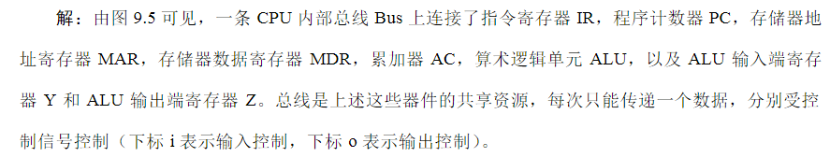
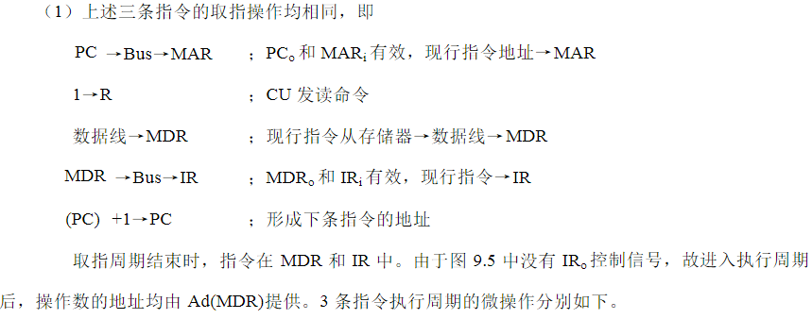

Slide 64
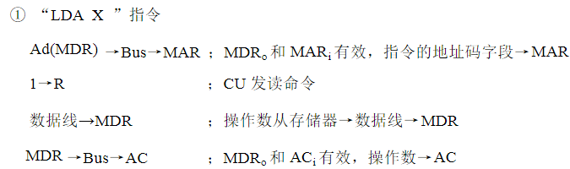
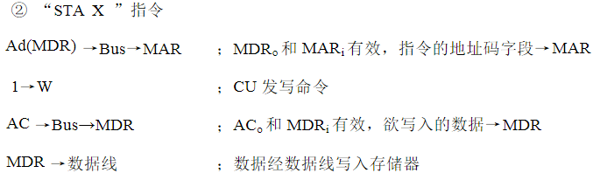

Slide 65
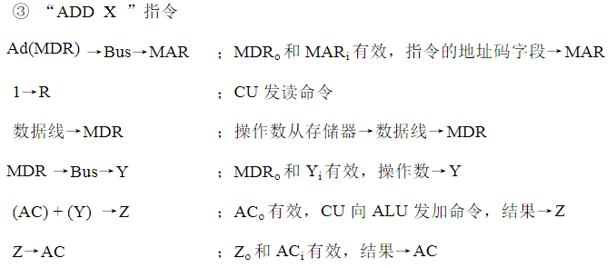

Slide 66
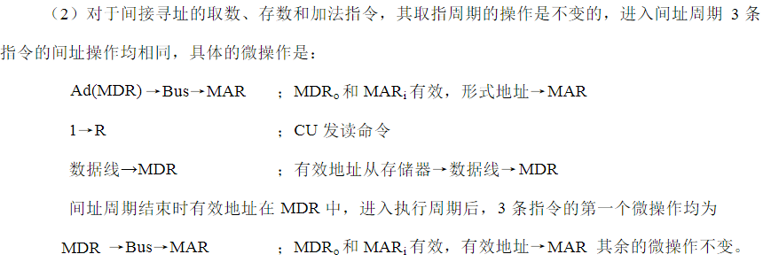

Slide 67
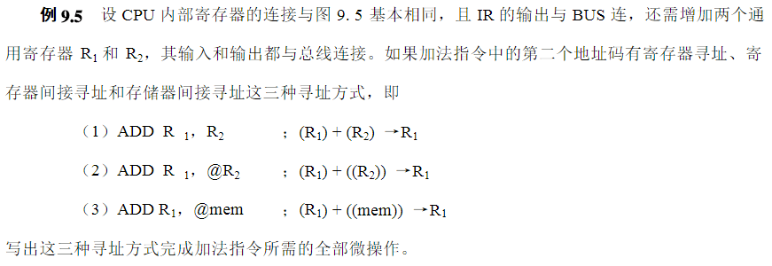

Slide 68
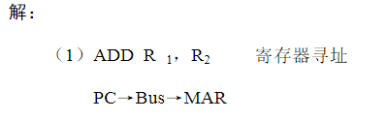
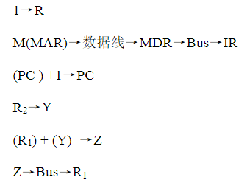

Slide 69
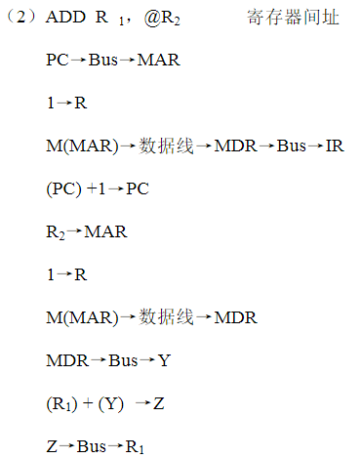

Slide 70
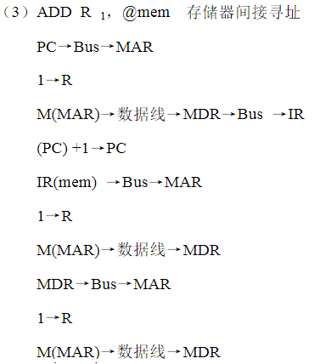
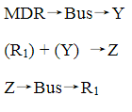

Slide 71
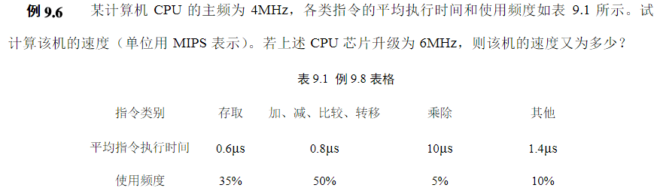
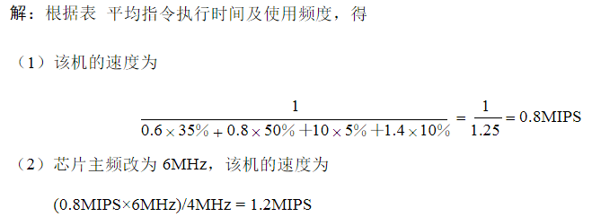

Slide 72
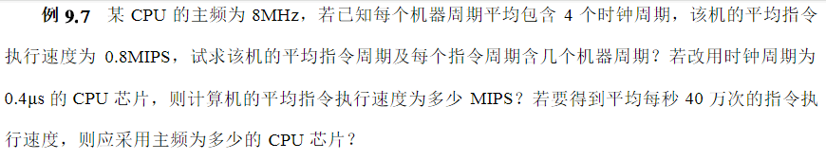
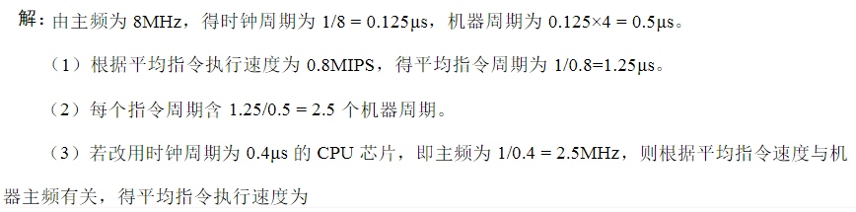
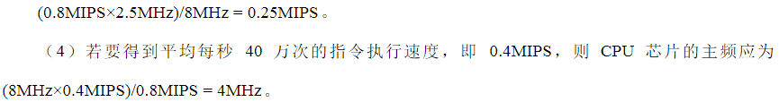

Slide 73
本章作业：
P₃₉₃ 1、2、5、6、8、11-14

